Slide 1
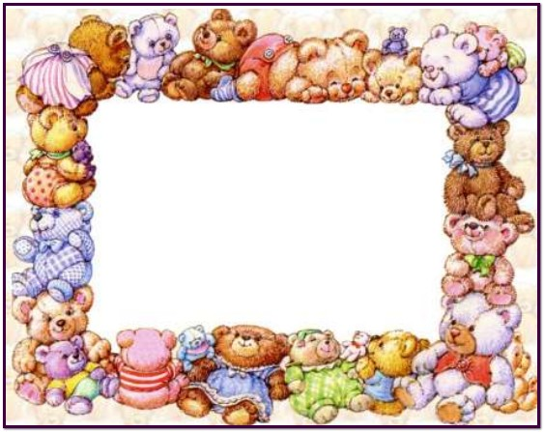
Развивающие игры для детей на внимание и наблюдательность

Slide 2
Игра
« Найди тень»
Цель: развитие концентрации
внимания, наблюдательности

Slide 4
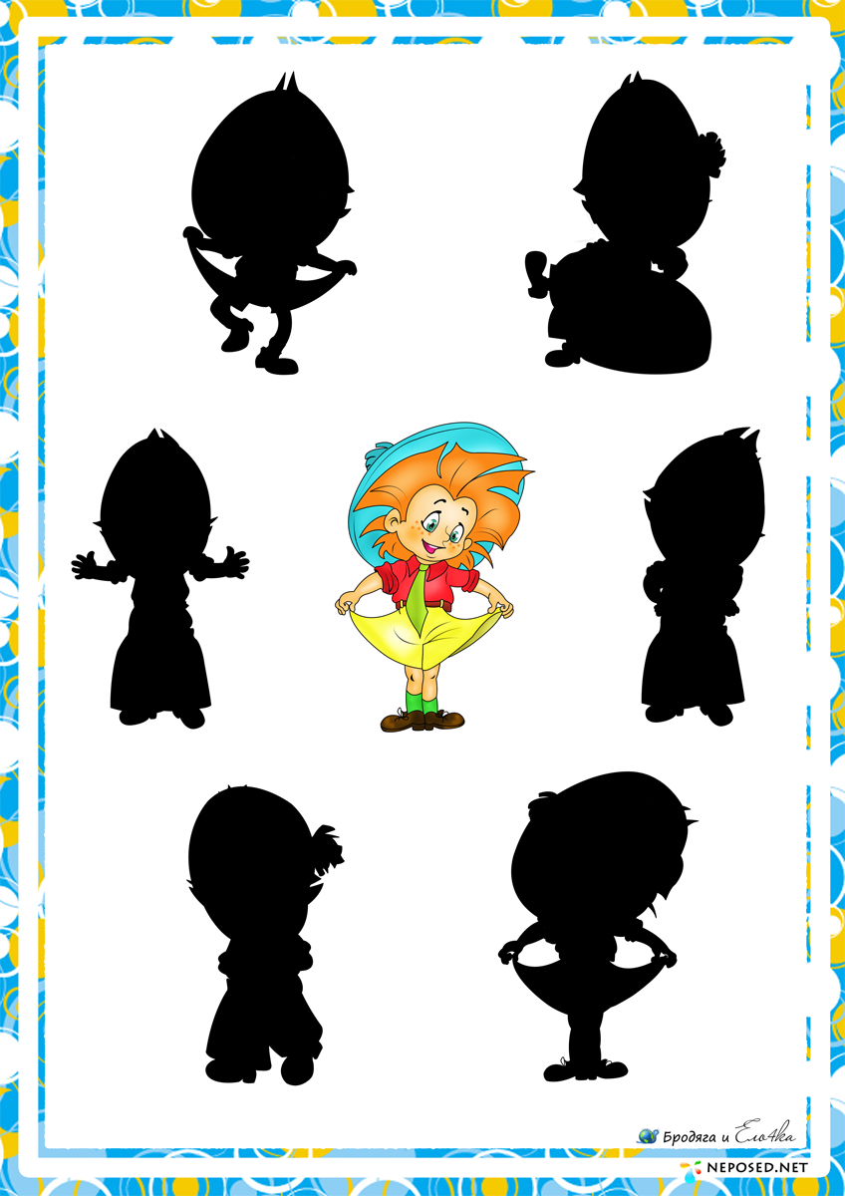

Slide 5
Игра
« Найди 5 отличий»
Цель: развивать память, внимание, наблюдательность, быстроту мышления, умение находить небольшие изменения, которые произошли с предметами.

Slide 6
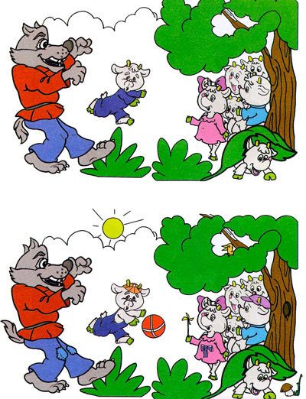

Slide 7
